Slide 1
ADORMIDERA.
OPIO.
AMAPOLA.

Slide 2
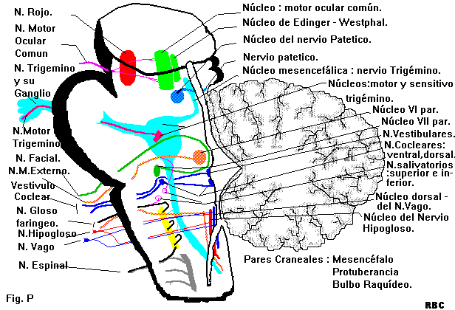
ANATOMÍA
PARES CRANEALES.

Slide 3
OPIO
LOS SUMERIOS LLAMARON A LA AMAPOLA PLANTA DE LA FELICIDAD ( BULL = GOZO , GILL = PLANTA ), POR SU PROPIEDAD SEDANTE, ANALGÉSICA Y EUFORIZANTE.
LOS EGIPCIOS LA EMPLEARON PARA EL DOLOR DEL TRABAJO DE PARTO DE LAS FARAONAS.
LOS ARABES LA LLEVARON A ORIENTE Y CHINA EN DONDE LA USARON PARA LA DISENTERÍA. PARACELSO HIZO REFERENCIA AL JUGO DE LA AMAPOLA.

Slide 4
OPIO
EN 1803 FRIEDRICH WILHEM SERTURNER AISLÓ LOS ALCALOIDES Y LE DIÓ EL NOMBRE DE MORFINA EN HONOR AL DIOS GRIEGO DEL SUEÑO MORFEO.

Slide 5
OPIO
EL OPIO ES LA SAVIA DESECADA O LÁTEX QUE SE EXTRAE DE LAS CÁPSULAS CUANDO TODAVÍA ESTÁN VERDES. CONTIENE NUMEROSOS ALCALOIDES, ENTRE ELLOS MORFINA Y CODEÍNA, CON PROPIEDADES MEDICINALES.
LA HEROÍNA SE SINTETIZA A PARTIR DE LA MORFINA PURIFICADA QUE SE EXTRAE DE LA COMPLEJA MEZCLA DE ALCALOIDES QUE CONSTITUYE EL OPIO.

Slide 6
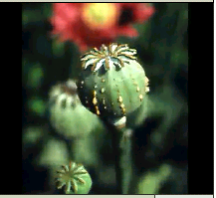
ADORMIDERA
OPIO

Slide 7
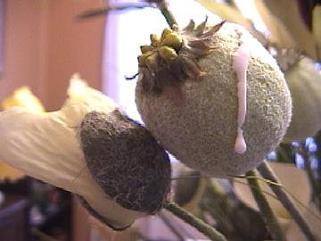
OPIO
AMAPOLA. ADORMIDERA. OPIO.

Slide 8
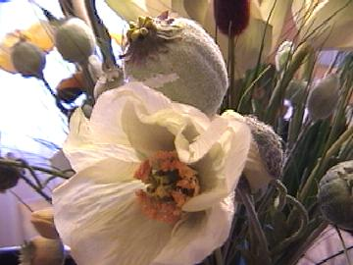
OPIO
AMAPOLA. ADORMIDERA. OPIO.

Slide 9
ADORMIDERA
OPIÁCEOS.
LA MORFINA.
LA HEROÍNA
LA CODEINA
LOS SUSTITUTOS SINTÉTICOS, COMO LA METADONA

Slide 10

OPIO
AMAPOLA. ADORMIDERA. OPIO.

Slide 11
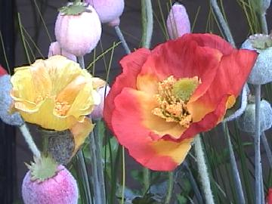
OPIO
AMAPOLA. ADORMIDERA. OPIO.

Slide 12
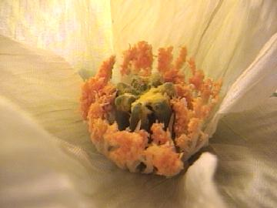
OPIO
AMAPOLA. ADORMIDERA. OPIO.

Slide 13
OPIO 1
DERIVADOS DEL OPIO O ANALGÉSICOS NARCÓTICOS :
NATURALES :
MORFINA, CODEÍNA, PANTOPÓN.
SEMISINTÉTICOS :
HEROÍNA, METOPÓN, OXIMORFONA.

Slide 14
OPIO 2
DERIVADOS DEL OPIO O ANALGÉSICOS NARCÓTICOS :
SINTÉTICOS (1) :
DERIVADOS DEL MORFINANO
  LEVARFENOL, DEXTROMETORFÁN.
DERIVADOS DE LA FENILPIPERIDINA
  MEPERIDINA, FENTANYL.
DERIVADOS DEL DIFENILHEPTANO
  METADONA, DIPIPANONA.

Slide 15
OPIO 2
DERIVADOS DEL OPIO O ANALGÉSICOS NARCÓTICOS :
SINTÉTICOS (2):
DERIVADOS DEL BENZOMORFANO:
  PENTAZOCINA, CICLAZOCINA.
HIPNOANALGÉSICOS: DEXTROPOPOXIFENO.

Slide 16
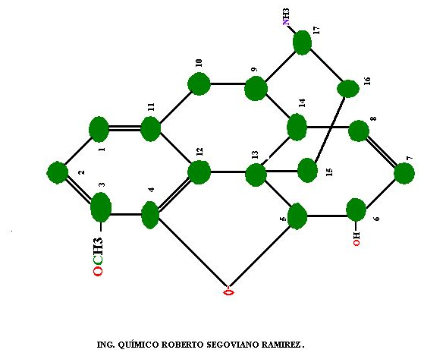
CODEINA

Slide 17
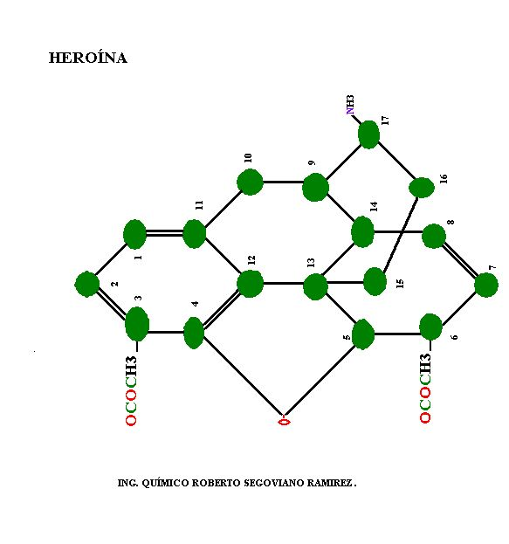
HEROINA

Slide 18
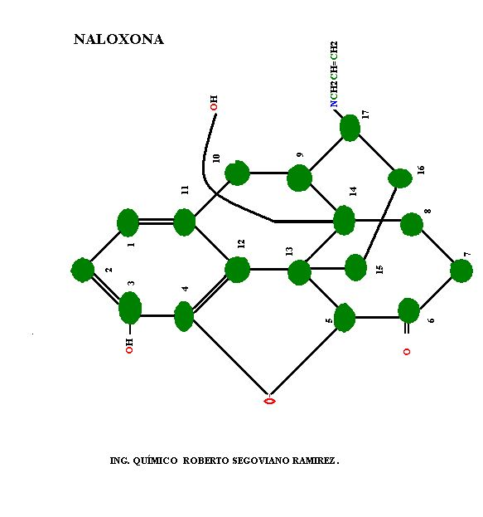
NALOXONA

Slide 19
OPIO
NARCÓTICO QUE PROCEDE DE LA DESECACIÓN DEL JUGO DE LAS CÁPSULAS VERDES DE LA AMAPOLA DEL OPIO, PAPAVER SOMNIFERUM. CRECE PRINCIPALMENTE EN TURQUÍA E INDIA.
EN SU FORMA COMERCIAL, ES UNA MASA REDONDA DE COLOR CASTAÑO, PEGAJOSA BLANDA, AUNQUE SU INTERIOR SE ENDURECE CON EL TIEMPO.

Slide 20
OPIO
SE PROCESA EN EL ALCALOIDE MORFINA, ANALGÉSICO MÁS IMPORTANTE EN LA PRÁCTICA MÉDICA, AUNQUE EN LA ACTUALIDAD SE DISPONE DE SUSTITUTOS SINTÉTICOS COMO LA PETIDINA.
LA HEROÍNA, UN DERIVADO DE LA MORFINA, TRES VECES MÁS POTENTE.
LA CODEÍNA OTRO ALCALOIDE OPIÁCEO IMPORTANTE.

Slide 21
OPIO
LAS MOLÉCULAS DE OPIÁCEOS TIENEN PROPIEDADES ANALGÉSICAS SIMILARES A LOS COMPUESTOS LLAMADOS ENDORFINAS O ENCEFALINAS PRODUCIDOS EN EL ORGANISMO. CON UNA ESTRUCTURA SIMILAR, OCUPAN MUCHOS DE LOS RECEPTORES NERVIOSOS DE ÉSTAS Y PROPORCIONAN EL MISMO EFECTO ANALGÉSICO.

Slide 22
OPIO
LOS OPIÁCEOS PRODUCEN SENSACIÓN DE PLACER Y EUFORIA, PERO A MAYOR EMPLEO MAYOR CANTIDAD DEMANDADA POR EL ORGANISMO PARA ALCANZAR EL MISMO BIENESTAR.
SU RETIRADA ORIGINA MUCHAS ALTERACIONES, POR LO QUE LOS ADICTOS MANTIENEN SU CONSUMO CON A FIN DE EVITAR EFECTOS ADVERSOS, MÁS QUE EL ESTADO INICIAL DE EUFORIA.
LAS COMPLICACIONES RESPIRATORIAS, LA CAIDA DE PRESIÓN SANGUÍNEA LA MALNUTRICIÓN, SON TRASTORNOS ASOCIADOS A LA ADICCIÓN.

Slide 23
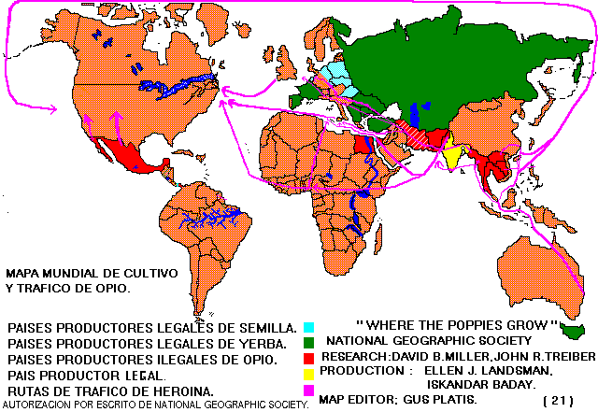
CULTIVO MUNDIAL DEL OPIO

Slide 24
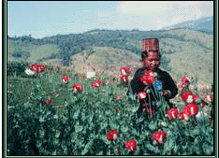
CULTIVO MUNDIAL DEL OPIO

